Slide 1
タイトル未定
企画書
日本工学院八王子専門学校
ゲームクリエイター科四年制 4年
53班
ジャンル：アクションシューティング
対応機種：PS4
プレイ人数：1人

Slide 2
コンセプト
古の力で未知の脅威と戦う！
派手なスキルを使うアクションFPS

Slide 3
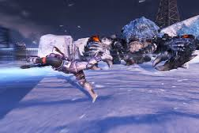
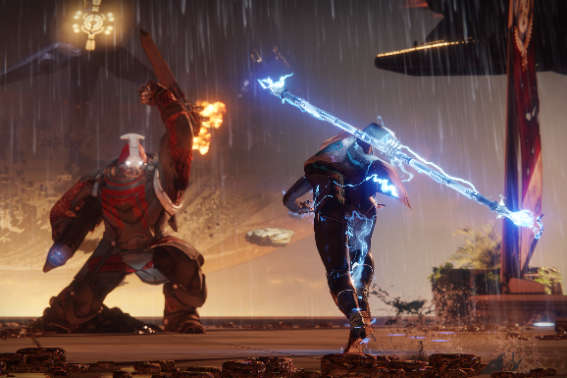
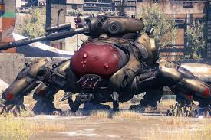
概要
【戦いを有利に】
アビリティ
プレイヤーの行動を補助する
クールタイムがあり連続で使用できない
【形勢逆転の必殺】
スキル
ゲージを消費し敵に大ダメージを与える
ゲージは敵を倒す又は、一定時間で回復
【超大型機械兵器】
ボスエネミー
ステージ最奥でプレイヤーを待ち受ける
巨大な敵、残りHPで特殊攻撃

Slide 4
敵の大群と主人公
【説明】
・
【説明】
・

Slide 5
アビリティ
主人公を補助するアビリティ
機動力で攻撃を回避！！
ブリンク
乱戦時でも戦える特殊技
1対複数時に高い効果を発揮！
地上はもちろん空中回避もでき立体的な動きで移動と回避の両方こなす
頼れる相棒！！
敵の攻撃を力に！
補助攻撃
シールド
乱戦時でも戦える特殊技
1対複数時に高い効果を発揮！
シールドを使い敵の攻撃を防ぐと
スキルやアビリティのチャージが速くなる
Notes:
・アビリティ
クールタイムが存在し、特殊攻撃やアクションの補助になるもの

Slide 6
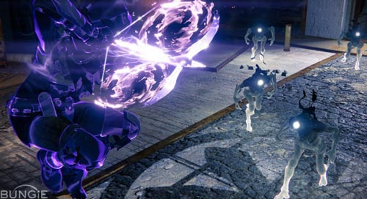
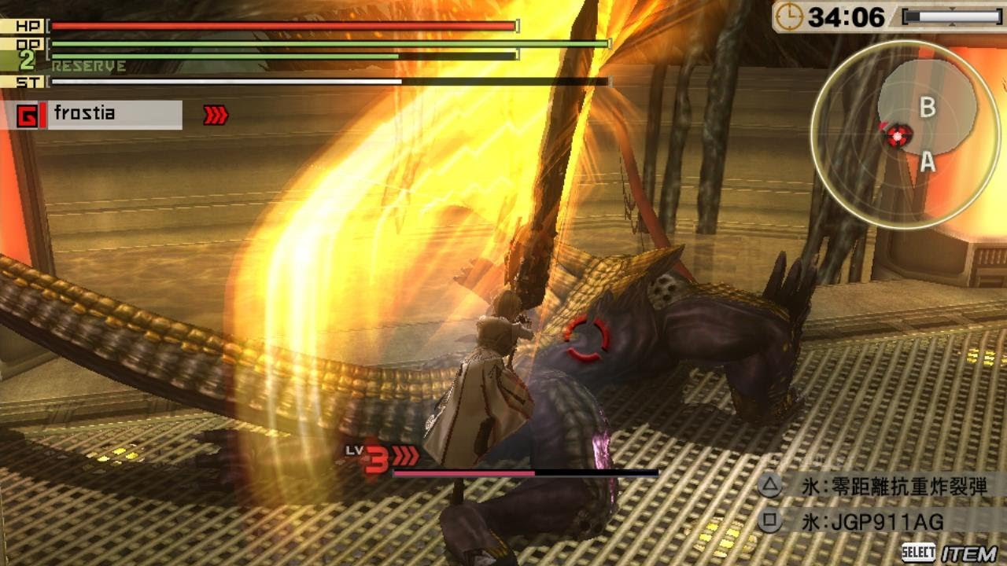
必殺スキルで一気に殲滅
連鎖する雷の矢
爆風を生み出す光剣
放つたびに周囲の敵を巻き込み
一網打尽にする弓矢！
光をまとった剣は、敵を切るたび爆発を起こす！
敵を倒すとスキルが溜まる
ボスに大ダメージ！モブを殲滅！
Notes:
・スキル
敵を倒すことや時間経過でゲージを溜め、溜まっている状態時任意のタイミングで発動できる必殺技
・1回撃つごとにゲージをすべて消費

Slide 7
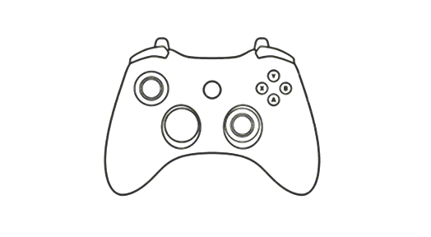
操作方法（パッド）
デフォルト操作
LT:エイム
RB/LB:スキル
RT:射撃
Y :武器切り替え
長押し :特殊ウェポン
B :近接攻撃
二回押し:1アビリティ
長押し :2アビリティ
L :歩く
押し込み:ダッシュ
X :リロード
パッド:選択
A :ジャンプ
二回押し:ブーストジャンプ
R :視点
押し込み :しゃがむ
ダッシュ中:スライディング
Notes:
【アクション】
・射撃 ・近接攻撃
・歩く/ 走る ・エイム（照準）
・ジャンプ（ブースト） ・しゃがむ
・スライディング ・武器切り替え
・リロード

